Slide 1
TRANSKUTANÖZ ELEKTRİKSEL SİNİR STİMULASYONU (TENS)
ÖĞR. GÖR. BÜŞRA NUR EROL

Slide 2
Transkütanöz elektriksel sinir stimülasyonu (TENS), deri üzerine yerleştirilen yüzeyel elektrodlar aracılığı ile uygulanan, ağrı kesici amaçlı elektrik akımıdır.

Slide 3
TARİHÇE
Melzack ve Wall tarafından 1965 yılında tanımlanan Kapı-Kontrol Teorisi ile ağrı inhibisyonu gerçekleşir.
Bu sistemde;
Kapı-kontrol sistemi
Santral kontrol sistemi
Aksiyon sistemi vardır.

Slide 4
teoriler
1) kapı kontrol teorisi
2) β endorfin ve enkefalinlerin salınımı
3) myofasiyal semptomlu hastalarda lokal vazodilatasyon
4) akupunktur noktalarını stimüle etmek

Slide 5
Uygulama Şekli:
Konvansiyonel,
Akupunktura benzer,
Kısa şiddetli,
Puls (patlayıcı),
Modüle edilmiş model.

Slide 6
Konvansiyonel TENS
En yaygın araştırılan TENS tipidir. Yüksek frekanslı ve düşük amplitüdlü akımdır. Hastalar tarafından en rahat tolere edilebilen mod olduğu düşünülmektedir. Akım frekansı 10-100 Hz arasında seçilebilir. Tedavi süresi 30 dakika ile bir saattir.

Slide 7
Akupunktur benzeri TENS
Akupunktura benzer TENS üniteleri; düşük frekans, yüksek şiddetle uyarı verir. Bir bakıma akupunkturun elektrodlarla uygulanmasıdır. Frekans 1-10 Hz, dalga genişliği 0-200 msn’dir.

Slide 8
Burst Tipi TENS
Düşük frekanslı akımların kesiklendirilmesi ve tolere edilebilen şiddette verilmesi ile karakterizedir.
Frekansı 0,5-4 Hz olan taşıyıcı akımla modüle edilmiş 60-100 Hz’lik atımlı akımdır.
Tedavi süresi 30-60 dakikadır.

Slide 9
Kısa-Yoğun TENS (Brief-İntense TENS, Hiperstimülasyon)
Bu mod akımın uzun süreli ve yüksek frekansına ek olarak rahatlıkla tolere edilebilme özellikleri ile karakterizedir.
Tedavi süresi 15-30 dakikadır.

Slide 10
Modüle TENS
Hastanın toleransını artırmak ve akomodasyon oluşumunu engellemek için geliştirilen modeldir.

Slide 11
Endikasyonları
1. Kas-iskelet sistemi ile ilgili akut ağrılı durumlar (örneğin kas zorlanması, artrit, eklem incinmesi, laserasyon, kontüzyon, kırık, hematom, spazm)
2. Postoperatif ağrı kontrolünde
3. Kardiyopulmoner ağrı kontrolünde
4. Orofasiyal ağrı tedavisinde
5. Doğum sürecinde ağrının kontrolünde
6. Tedavilerden önce hastanın ağrı eşiğini yükseltmek için kullanılır (kontraktür ve debritman gerilmesi gibi).

Slide 12
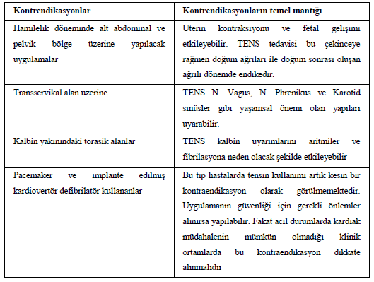
KontrendikasyonlarI

Slide 13
TEŞEKKÜRLER

